Slide 1
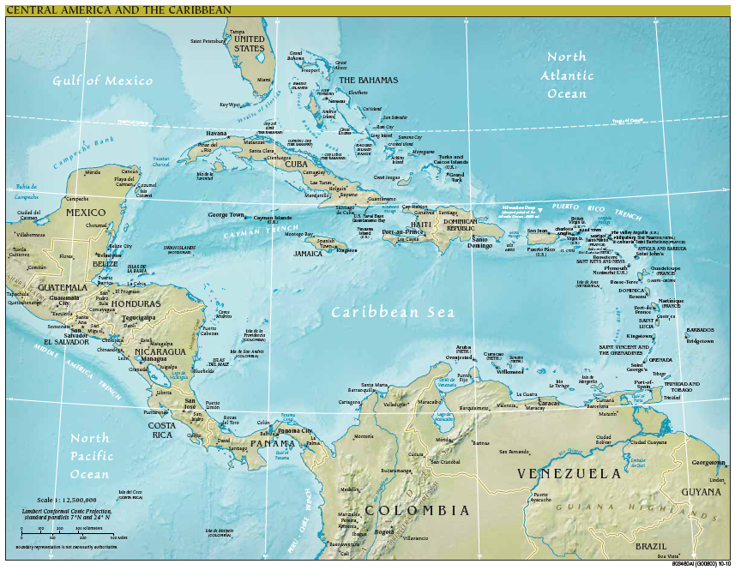

Slide 2
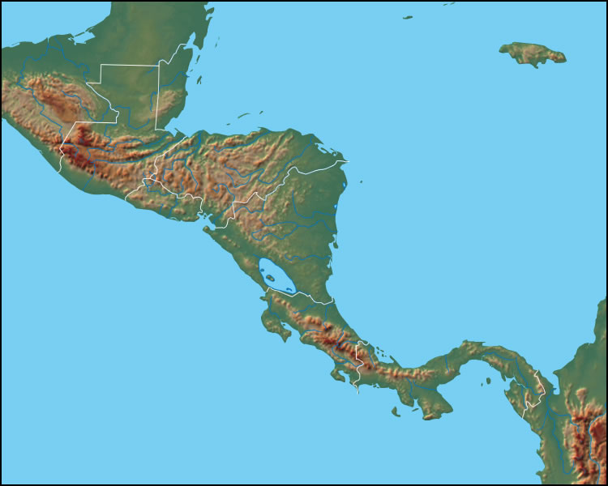

Slide 3
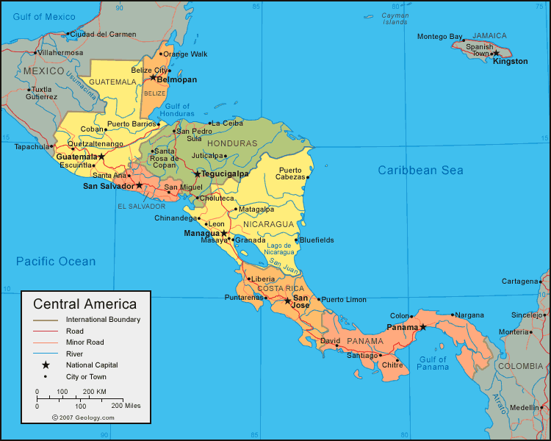

Slide 4
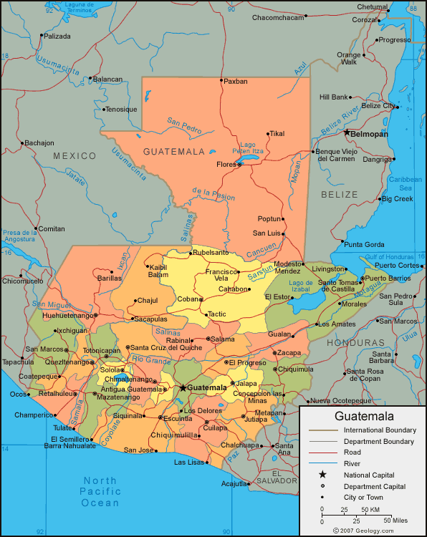

Slide 5
GUATEMALA INTRODUCCIÓN
La civilización maya floreció en Guatemala y regiones vecinas durante el primer milenio d.de C.
Obtuvo la independencia tras 300 años de dominio español en 1821
Durante la segunda mitad del siglo XX hubo gran inestabilidad política.
En 1996 se concluyeron 36 años de guerrillas, que habñian ocasionado 100.000 muertos y 1 millón de refugiados

Slide 6
GUATEMALA PERFIL GEOGRÁFICO
Cooordenadas geográficas 15 30 N, 90 15 W
Superficie total: 108,889 km2
Fronteras: Belize 266 km, El Salvador 203 km, Honduras 256 km, Mexico 962 km
País bioceánico. Puerto Quetzal y Santo Tomás de Castilla
Clima tropical húmedo en las tierras bajas
Orografía: mayoritariamente montañoso: Cordillera de Sierra Madre. Plano en la costa y con un altiplano sedimentario.
Máxima elevación: volcán Tajumulco: 4.211 mts.
Recursos naturales: Petróleo, níckel, maderas preciosas energía hidroeléctrica.
Tierra cultivable: 13 %
Cultivos permanentes: 5,6 %
Tierras regadas: 1.300 Km2

Slide 7
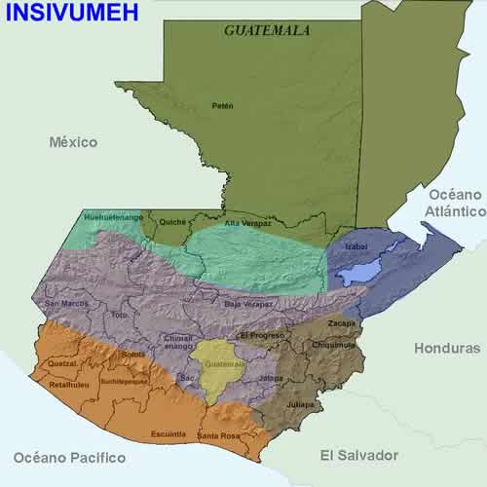
REGIONES Y CLIMÁTICAS

Slide 8
REGIONES GEOGRAFICAS Y CLIMÁTICAS
LAS PLANICIES DEL NORTE:
Comprende las planicies de El Peten. La región norte de los departamentos de Huehuetenango, El Quiché, Alta Verapaz e Izabal. Las elevaciones oscilan entre 0 a 300 metros snm. El ascenso se realiza mientras se interna en el territorio de dichos departamentos, en las estribaciones de las Sierras de Chamá y Santa Cruz.
Es una zona muy lluviosa durante todo el año aunque de junio a octubre se registran las precipitaciones mas intensas. Los registros de temperatura oscilan entre los 20 y 30 °C.
En esta región se manifiestan climas de género cálidos con invierno benigno, variando su carácter entre muy húmedos, húmedos y semisecos, sin estación seca bien definida. La vegetación característica varia entre selva y bosque.
FRANJA TRANSVERSAL DEL NORTE:
Definida por la ladera de la sierra de los Cuchumatanes Chamá y las minas, norte de los departamentos de Huehuetenango, El Quiché, Alta Verapaz y Cuenca del Rio Polochic. Las elevaciones oscilan entre los 300 hasta los 1400 metros snm, es muy lluviosa y los registros mas altos se obtienen de junio a octubre, los niveles de temperatura descienden conforme aumenta la elevación .
En esta región se manifiestan climas de género cálido con invierno benigno, cálidos sin estación seca bien definida y semicalidos con invierno benigno, su carácter varia de muy húmedos sin estación seca bien definida. La vegetación característica es de selva a bosque.

Slide 9
REGIONES GEOGRAFICAS Y CLIMÁTICAS
MESETA Y ALTIPLANOS:
Comprende la mayor parte de los departamentos de Huehuetenango, El Quiché, San Marcos, Quetzaltenango Totonicapán, Sololá, Chimaltenango, Guatemala, sectores de Jalapa y las Verapaces. Las montañas definen mucha variabilidad con elevaciones mayores o iguales a 1,400 metros snm, generando diversidad de microclimas, son regiones densamente pobladas por lo que la acción humana se convierte en factor de variación apreciable.
Las lluvias no son tan intensas, los registros más altos se obtienen de mayo a octubre, en los meses restantes estas pueden ser deficitarias, en cuanto a la temperatura en diversos puntos de esta región se registran los valores más bajos de país.
En esta región existen climas que varían de Templados y Semifrios con invierno benigno a semicalidos con invierno benigno, de carácter húmedos y semisecos con invierno seco.
LA BOCACOSTA:
Es una región angosta que transversalmente se extiende desde el departamento de San Marcos hasta el de Jutiapa, situada en la ladera montañosa de la Sierra Madre, en el descenso desde el altiplano hacia la planicie costera del Pacífico, con elevaciones de 300 a 1,400 metros snm Las lluvias alcanzan los niveles más altos del país juntamente con la transversal del norte, con máximos pluviométricos de junio a septiembre, los valores de temperatura aumentan a medida que se desciende hacia el litoral del Pacífico.
En esta región existe un clima generalizado de género semicálido y sin estación fría bien definida, con carácter de muy húmedo, sin estación seca bien definida, en el extremo oriental varia a húmedo y sin estación seca bien definida. La vegetación característica es selva.

Slide 10
REGIONES GEOGRAFICAS Y CLIMÁTICAS
PLANICIE COSTERA DEL PACIFICO:
Esta región también se extiende desde el departamento de San Marcos hasta el de Jutiapa, con elevaciones de 0 a 300 metros snm.
Las lluvias tienden a disminuir conforme se llega al litoral marítimo con deficiencia durante parte del año, los registros de temperatura son altos. En esta región existen climas de género cálido sin estación fría bien definida. Con carácter húmedo con invierno seco, variando a semiseco. Con invierno seco. La vegetación varia de bosque a pastizal en el sector oriental.
ZONA ORIENTAL:
Comprende la mayor parte del departamento de Zacapa y sectores de los departamentos de El Progreso, Jalapa Jutiapa y Chiquimula, el factor condicionante es el efecto de sombra pluviométrica que ejercen las sierras De Chuacus y De Las Minas y a lo largo de toda la cuenca del Rio Motagua, las elevaciones son menores o iguales a 1,400 metros snm.
La característica principal es la deficiencia de lluvia (la región del país donde menos llueve) con marcado déficit la mayoría del año y con los valores más altos de temperatura.
En esta región se manifiestan climas de género cálido con invierno seco, variando su carácter de semisecos sin estación seca bien definida hasta secos. La vegetación característica es el pastizal

Slide 11
RIESGOS NATURALES Y DEGRADACIÓN AMBIENTAL
Numerosos volcanes. Terremotos violentos ocasionales. La costa del Caribe está expuesta a los huracanes.
La actividad volcánica es intensa en Sierra Madre. El volcán Santa María (3.772 mts.) fue considerado como el volcán mas destacado de la década de la vulcanología (International Association of Volcanology), debido a su historial explosivo y su proximidad a poblaciones humanas.
El Pacaya (2.552 m.) erupcionó en mayo del 2010 causando nuebes de ceniza en Ciudad de Guatemala provocando evacuaciones. Desde 1965 ha estado en permanente actividad.
Degradación ambiental por deforestación en la selva de Petén. Erosión del suelo y contaminación de aguas.

Slide 12
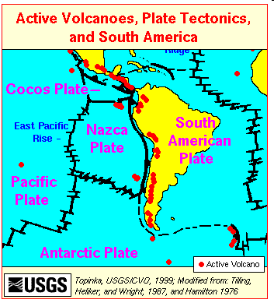

Slide 13
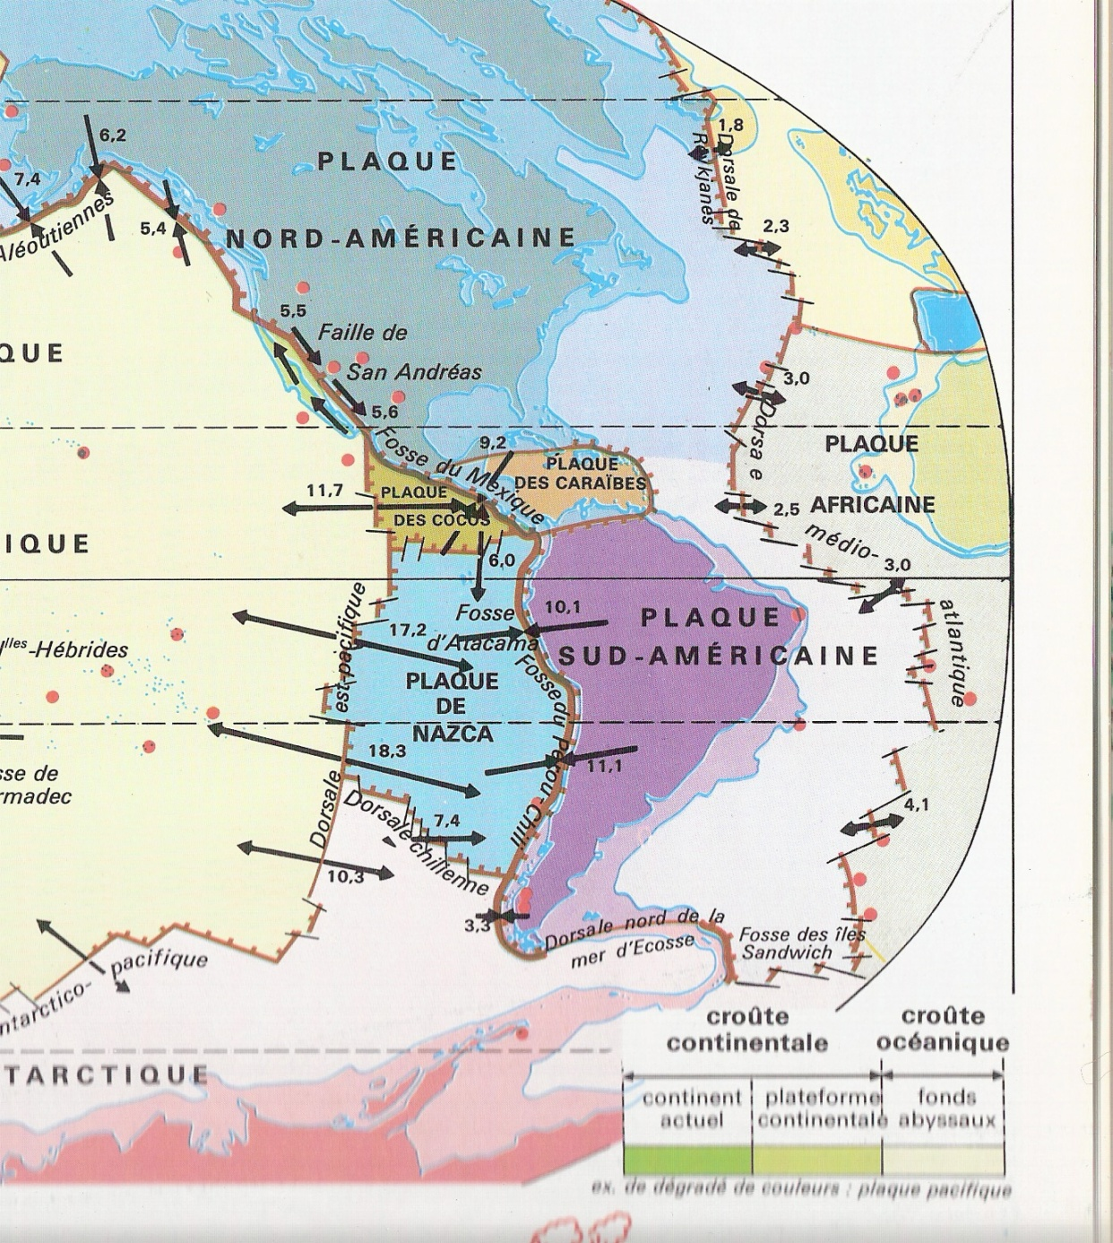

Slide 15
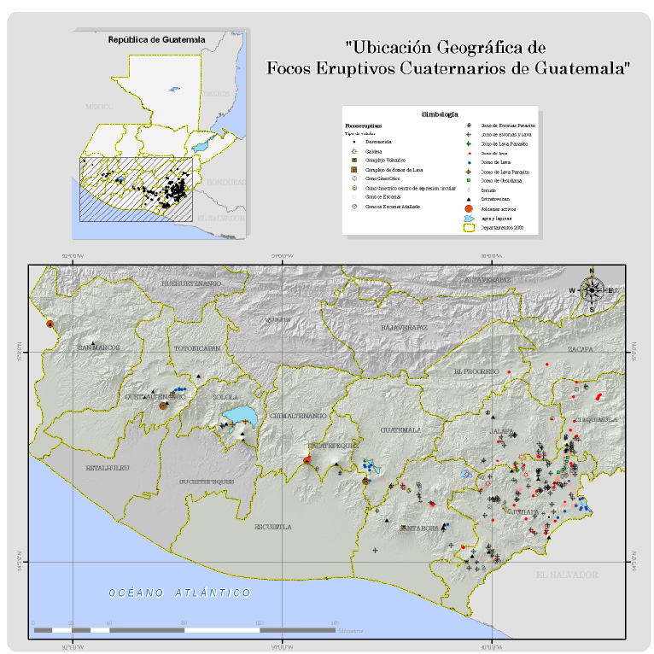

Slide 16
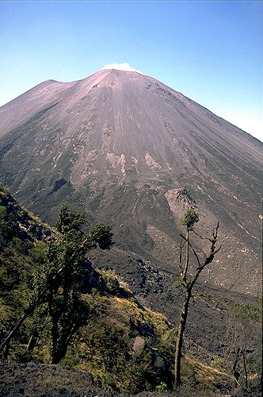
VOLCAN PACAYA

Slide 17
VOLCAN PACAYA
1998 Mayo 20
Erupción de 5 horas de duración. Conforma una columna de ceniza de 4000 metros de altura. Viento del sur provocó caída de ceniza en la ciudad capital de Guatemala (2 mm al norte y 4 mm al sur), hubo que cerrar temporalmente el Aeropuerto Internacional La Aurora durante 3 días para luego ser reabierto con restricciones. Debido a la caída de bombas incandescentes y bloques muy calientes, incendió varios árboles de la zona montañosa en las faldas del Cerro Grande que dista 2 Km al NNE del Cráter Mackenney. Se evacuó a 254 personas procedentes de las aldeas San Francisco de Sales, El Cedro y caserío El Pepinal. Dos personas sufrieron heridas por caída de bloques escoriaceos en San Francisco de Sales.
1998 Junio 14
Moderada erupción que se inicia a las 6 y finaliza a las 19 horas. Todo el día mantuvo una fuente incandescente que osciló entre 150 y 400 metros, acompañadas de gruesas columnas de ceniza que alcanzan de 600 a 800 metros de altura. Esta ceniza fue transportada al sur del volcán y 2.5 cm de escoria tamaño lapilli se deposita en el Caracol; no hubo evacuados. El calor expulsado, provoca que la humedad de la atmósfera se condense alimentando con nube de vapor la columna explosiva al que se le estima de 1500 a 1700 metros de altura. Según datos de la Unidad Coordinadora Deptal. De Escuintla del Ministerio de Agricultura, Ganadería y Alimentación, las pérdidas fueron Q. 70,000 por destrucción parcial de cultivos de café, maíz, frijol y por el pago de repasto del ganado evacuado a otros potreros. Por navegación aérea, se detecta ceniza a 18,000 pies de altura.

Slide 18
VOLCAN PACAYA
1998 junio 18
Explosión de 10 minutos de duración. Se inicia a las 10.45 horas. Lluvia de bloques de igual o mayor de 35 cm, semi-incandescentes caen en todos los flancos del volcán. Unos 20 minutos después, se daba por espacio de pocos minutos, una leve llovizna de ceniza fina en la cabecera municipal de San Vicente Pacaya. Erupción de fase efusiva y explosiva. La primera dura 17 horas conformando una colada de lava de 1200 m de largo, surgiendo del borde WNW del cráter activo Mackenney y desviándose en la base del cono hacia la montaña Las Granadillas.
La segunda fase ocurre de las 17 a 22 horas, conforma una gruesa columna de ceniza que alcanza 5000 m de altura, dándose como producto, caída de ceniza tamaño lapilli en dos direcciones, al SW y NNW, siendo hacia esta última dirección por el efecto de los vientos superiores y debido a ello, una delgada laminilla de ceniza de grano muy fino (~1 mm.) provoca nuevamente este año, el cierre del Aeropuerto Internacional La Aurora por espacio de 35 horas y reabierto con restricciones.
Tres coladas de lava acompañaron la fase explosiva, la primera siempre bajando por el flanco WNW alcanzó la base del cono (~400 m de largo) uniéndose al segundo que se derramó por el borde N siguiendo la topografía del terreno bordeando la escarpa de la meseta, cráter del Cerro Chino, montaña Las Granadillas hasta alcanzar la planicie SW del volcán hasta la cota 1760 m (se le estima un largo de 4 Km aprox). La tercera colada de lava se dirigió ramificándose de la primera, hacia el flanco sur en dirección al caserío El Caracol. Durante la fase explosiva paroxismal, el cráter Mackenney colapsó en el borde SW, generando una avalancha de escombros de cerca de 2 Km de largo y que de cuya nube de ceniza, gas y bloques calientes, queman la vegetación en la parte distal, principalmente.

Slide 19
VOLCAN PACAYA
2000 Enero 16
Erupción de 4 horas, se inicia a las 16.21 horas. La fase paroxismal dura ~2 horas y en la primera ½ hora ya conforma una fuente incandescente de 800 metros de altura, así, en las restantes 2 horas persiste con una fuente de lava incandescente de 300 a 500 metros de altura. Durante la erupción desciende un flujo de lava por el flanco SW acompañado de continuas nubes ardientes (nuée ardente) que alcanzan la base del cono (~1600 msmnm) Otro flujo de lava que desde el 10 de enero estuvo bajando del borde N del cráter activo Mackenney, se deposita ensanchado en la proximidad del cráter de Cerro Chino, estimándosele un frente de ~200 m de ancho y 3 metros de espesor. Durante la erupción, una lluvia espesa de escoria basáltica de tamaño predominantemente lapilli, deposita de 30 a 10 cm de ceniza desde la base SW del volcán hasta una distancia de ~7 km y unos 2 mm de ceniza de grano medio se deposita en la ciudad de Escuintla. Hacia las 18 horas, una nube oscura de grano muy fino en la atmósfera, limita el tránsito automotor con visibilidad máxima de 50 m en el tramo de la Carretera Internacional del Pacífico CA-2, entre el cruce que conduce a las cabeceras municipales de Tiquisate y Patulul, del departamento de Suchitepequez. Por efecto mayor de caída de escoria, los pobladores de los caseríos del Caracol y El Rodeo que distan 3.3 y 3.8 km y las mujeres, niños y ancianos de la Aldea El Patrocinio (4 km al W), se refugian en sitios dispuestos en la cabecera municipal de San Vicente Pacaya localizado a 5.5 km (línea recta del cráter activo) al NE. La Coordinadora Nacional para la Reducción de los Desastres Naturales -CONRED-, reporta 1168 personas evacuadas.
2000 Febrero 29
Erupción de 3½ hora de duración que da inicio a las 21.40 horas. Durante 3 horas se mantiene con una fuente de lava incandescente de 1,000 a 1,200 metros de altura, acompañada de una gruesa columna de ceniza cuyas partículas de grano muy fino alcanzan los 6 km por encima del cráter y que el viento con velocidad promedio de 18 km/h., desplaza en dirección SW principalmente. En esta erupción se deposita nuevamente una capa de ceniza escoriacea de 33 cm de espesor entre las comunidades de El Caracol y El Rodeo. El Patrocinio es afectado con 10 cm de dicho material. Dos coladas de lava surgen del cráter central en dirección oeste y sur, estimándoseles haber alcanzado aprox. 2,500 m de largo. CONRED reporta la evacuación de 124 personas que retornan a sus hogares el siguiente día. Nuevamente la caída de escoria daña fuertemente los cultivos de café y los pastizales quedan cubiertos por una capa de color negro. Aunque la intensidad de la erupción decrece en la madrugada, persiste hasta las 14.30 horas del día lunes 17, expulsando maderada cantidad de ceniza muy fina, afectando con polvo volcánico a las comunidades ya mencionadas. Esa vez, se recomienda a Ministerio de salud, monitorear el impacto en la salud por la presencia durante 17 horas del polvo volcánico en la atmósfera superficial e igual al M. A. G. A. e INAB, evaluar el impacto en la agricultura y bosques.

Slide 20
DEMOGRAFIA
Población: 13,824,463 (July 2011 est.)
Es el país más poblado de Centro América
Estructura por edades:
0-14 años: 38.1%
15-64 años: 58%
65 años y más: 3.9%
Edad media: 20 años
Incremento anual: 1,98 % (2011)
Tasa de natalidad bruta: 26,96 %
Tasa bruta de mortalidad: 4,98 %
Tasa de migración: - 2,12 %
Población urbana, 49 % (incremento anual: 3,4 %)
Mortalidad infantil: 26,02 por mil
Esperanza de vida al nacer: 70,88 años
Tasa de fecundidad: 3,27

Slide 21
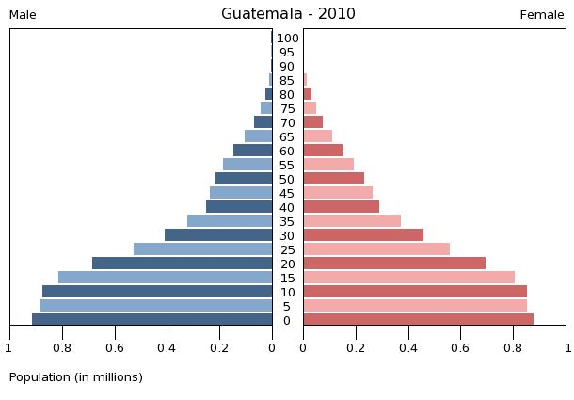

Slide 22
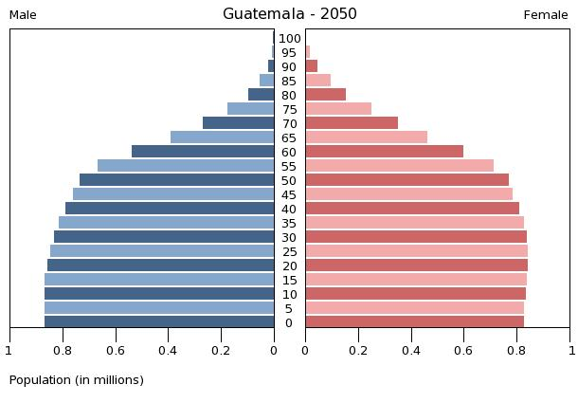

Slide 23
GRUPOS ETNICOS Y CULTURALES
Religiones: católicos, protestantes y creencias mayas
Lenguas:
Español 60 %
Lenguas amerindias 40 %.
Están reconocidas 23 lenguas amerindias, principalmente: quiche, Cacchiquel, Kekchi, Mam, Garifuna y Xinca
El 38 % de la población es indígena

Slide 24
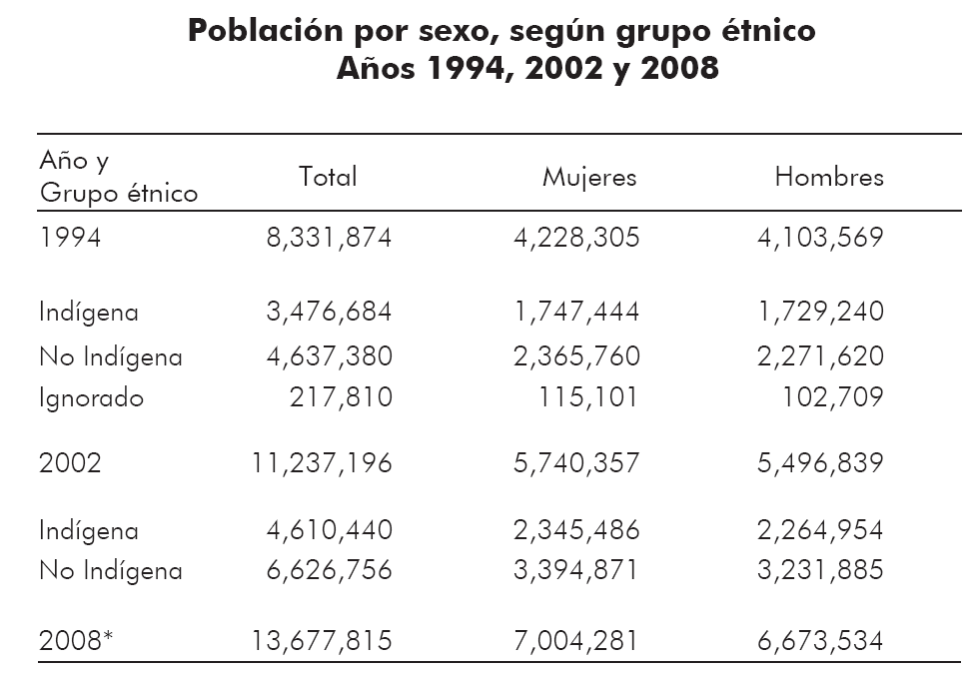

Slide 25
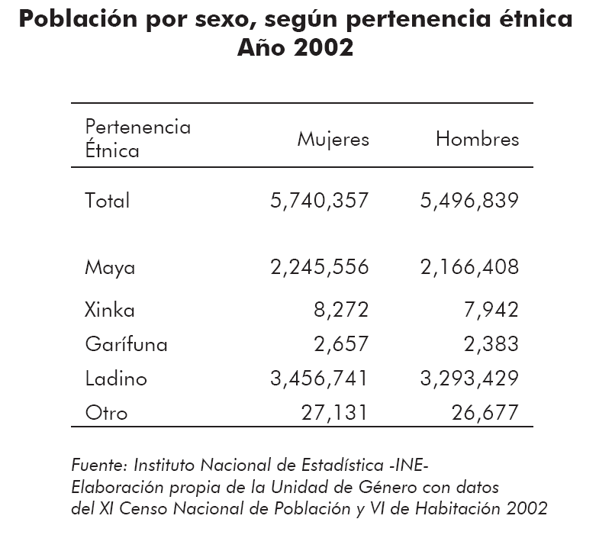

Slide 26
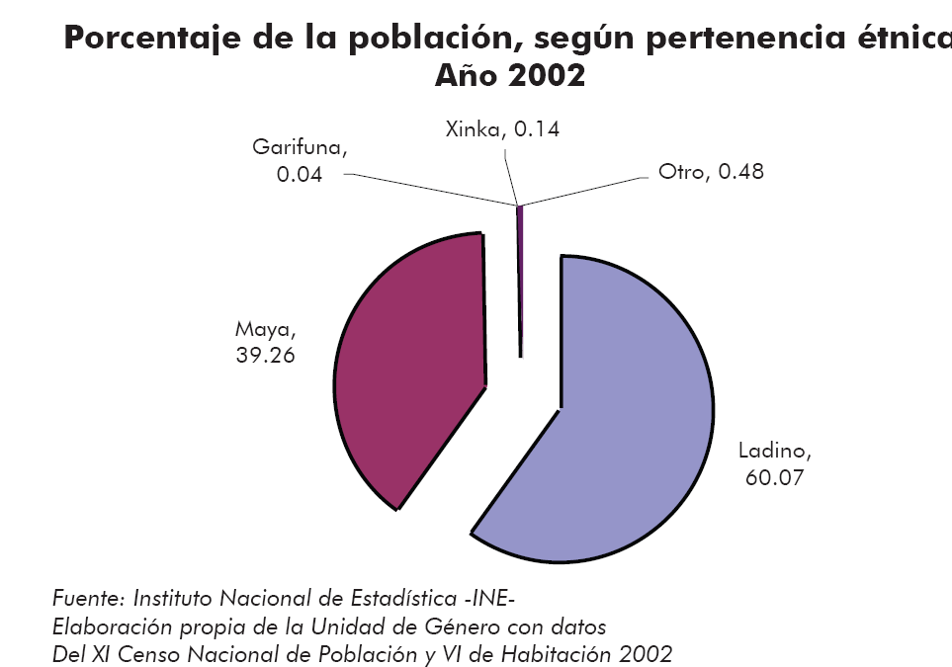

Slide 27
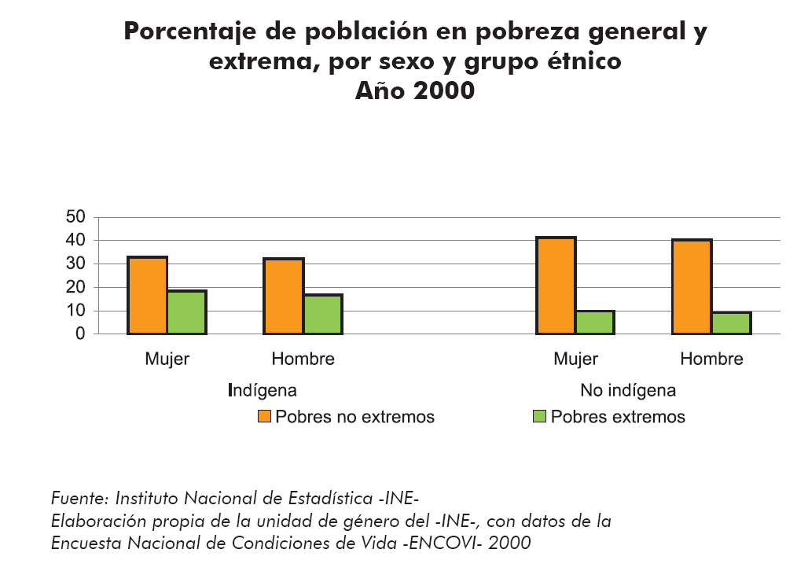

Slide 28
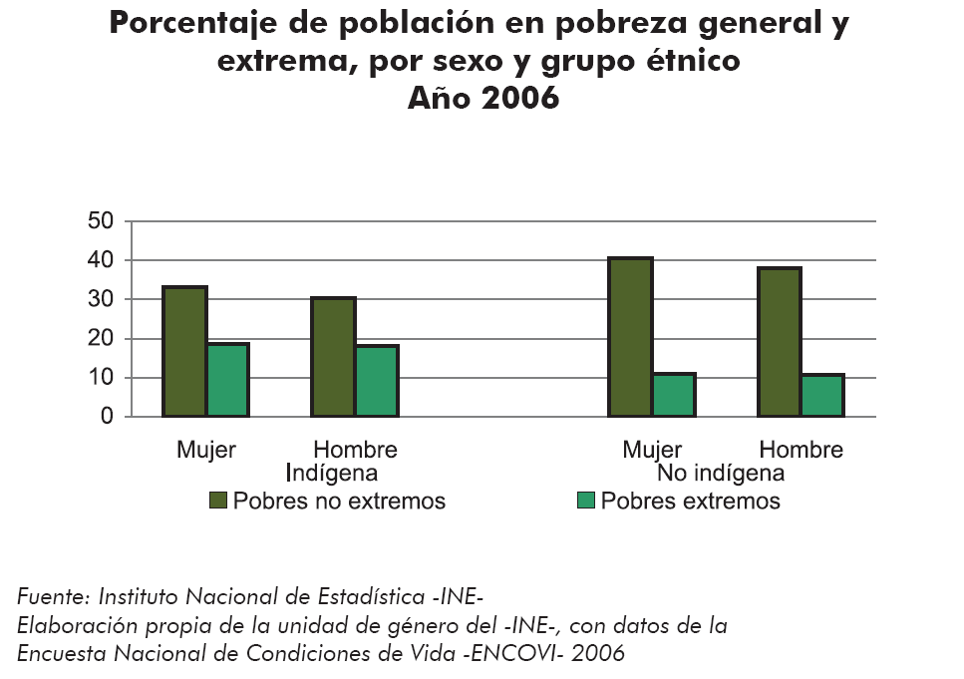

Slide 29
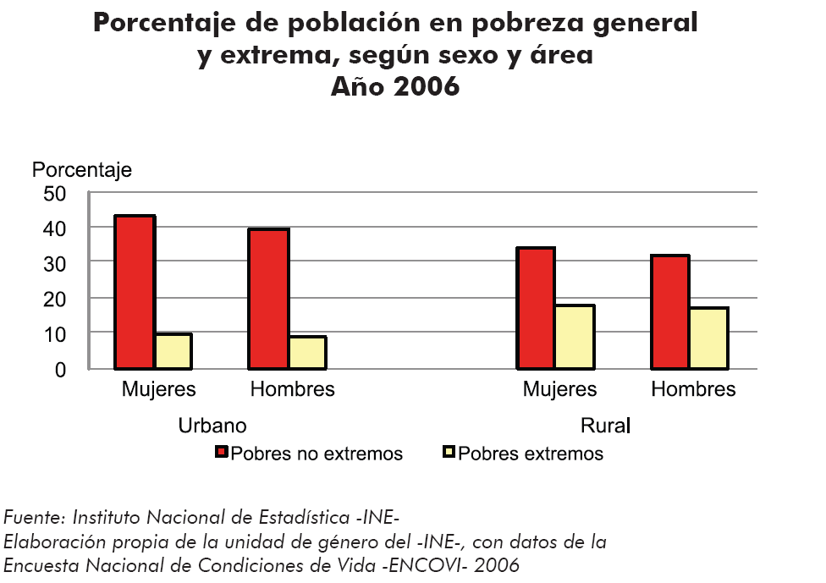

Slide 30
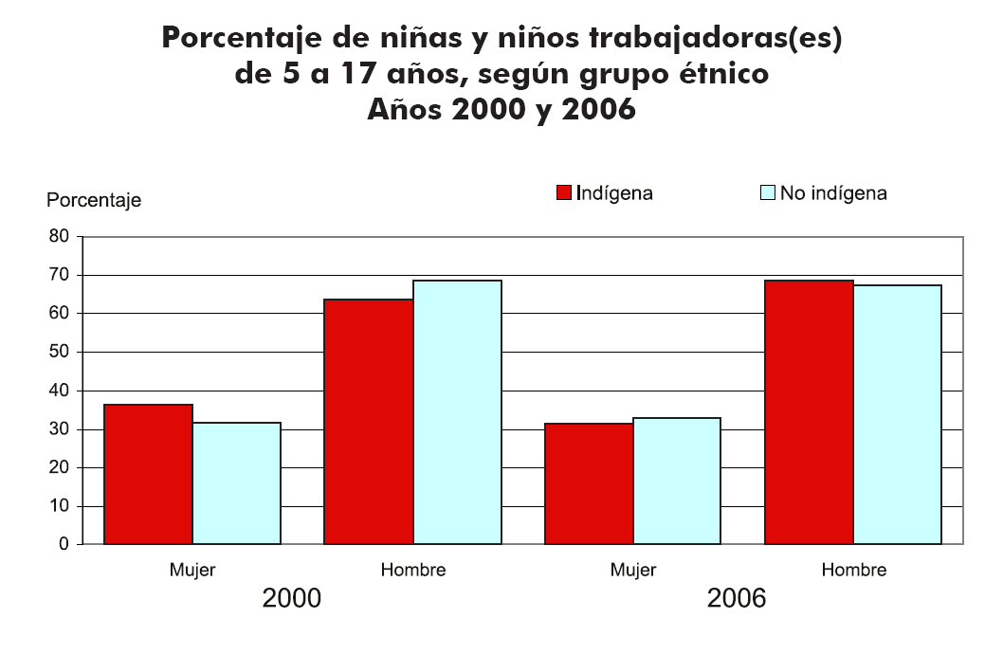

Slide 31
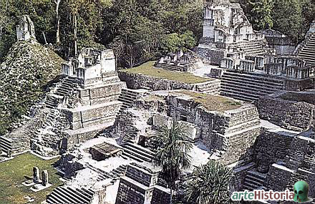
ACROPOLIS MAYA

Slide 32
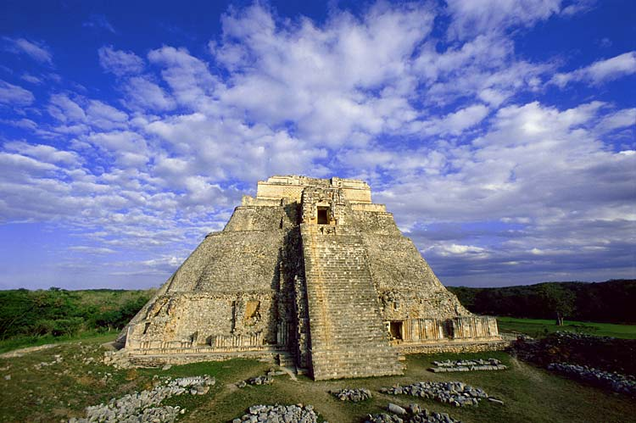
PIRAMIDE MAYA

Slide 33
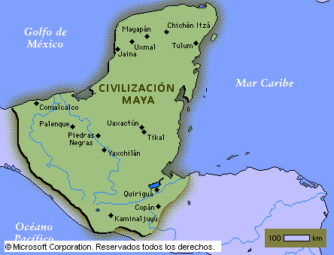
MAPA CULTURA MAYA

Slide 34
EDUCACION
Población alfabetizada mayor de 15 años: 69,1 %
Período medio de escolarización: 10 años (11 los hombres y 9 las mujeres)
Gasto público en educación: 3,2 % del PNB

Slide 35
ECONOMIA
Es un país pobre en términos absolutos y relativos, pues su PNB “per cápita” es la mitad del de AL. Y Caribe.
El sector agrícola aporta el 15 % del PNB pero el 50 % de la mano de obra.
La agricultura para la exportación incluye: café, azúzar y bananas.
Tras el final de la guerra en 1996 existe estabilidad política en el país y está atrayendo inversores extranjeros.
A partir de 2006 debido a la forma por parte de Guatemala del Central American Free Trade Agreement, se ha incrementado la producción de etanol y de productos no tradicionales.
Pero la inseguridad civil, la escasez de recursos humanos preparados y la débil infraestrutura, frena la entrada de inversores extranjeros.

Slide 36
BRECHA SOCIAL EN GUATEMALA
La distribuión de la renta es muy desigual. El 10 % d elos ricos acapara el 40% del consumo nacional.
Más de la mitad de la población vive bajo la línea de la pobreza. 15 % viven en pobreza extrema.
Entre los indígenas la pobreza abarca al 76 % y el 28 % están en situación de pobreza extrema
El 43 % de los niños están malnutridos. Es uno de los países del mundo con mayor tasa de desnutrición infantil.
El presidente Colon implementa desde 2008 los programas de transferencia de rentas a los pobres, desarrollados en Brasil y México. Están condicionados estos programas a la asistencia de los niños a la escuela y de acudir con regularidad al médico.
La principal fuente de divisas del país son las remesas de los emigrantes, principalmente desde EEUU. Alcanzan al 10 · del PNB y equivalen a 2/3 de las exportaciones.
En 2009 la producción económica cayó debido a la contracción de la demanda en EEUU, pero se ha recuperado y en 2012 alcanzará los niveles anteriores a la crisis

